Slide 1
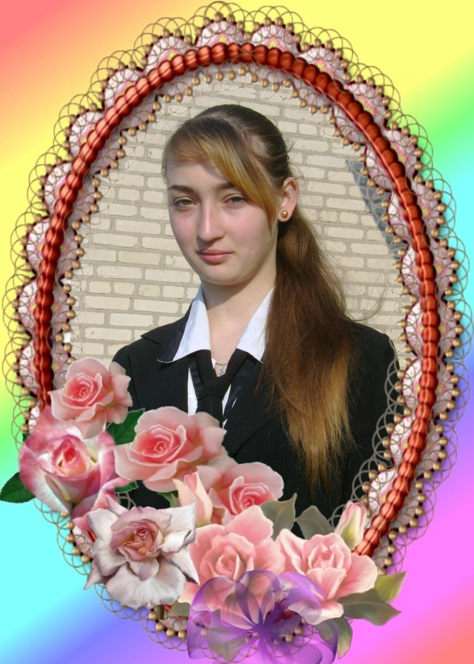
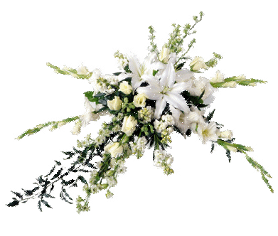
МОУ «Блюментальская основная школа»
Выпускница 2009 года
Дыминская Ангелина Юрьевна.

Slide 3
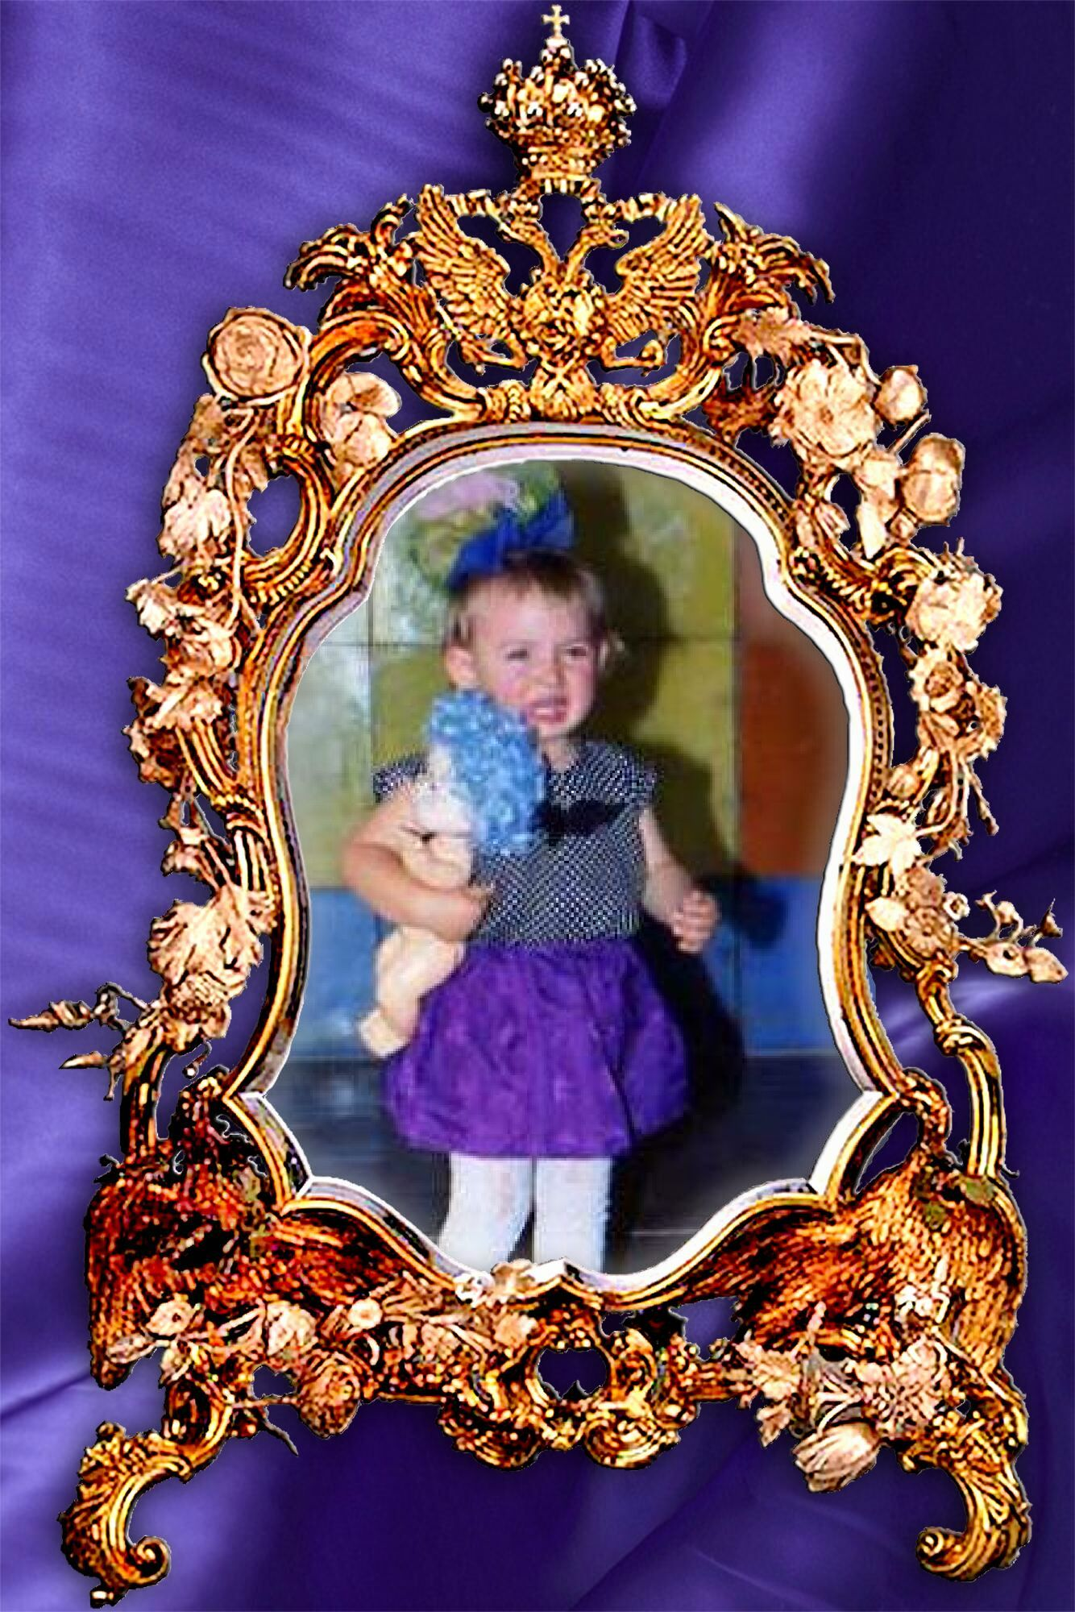
4 февраля 1994 года родилась в г. Есиль Тургайской области Республике Казахстан.
Пусть солнце улыбается
и радуют цветы,
скорее исполняются
заветные мечты!

Slide 4
Ангелина
имя древнегреческого
происхождения,
означающее:
ангелица,
ангельская.

Slide 5
Пусть в жизни будет все прекрасно И слез не будет никогда, Пусть будет все светло и ясно, Хоть жизнь, порою, и сложна.

Slide 6
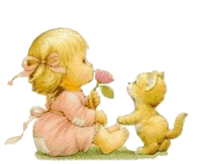
Будь, как
ангел,
Ангелина
На пути
всей жизни
длинном.

Slide 7
Первоклашки!

Slide 8
"Зимние" с несколько мужским характером, если им будет выгодно, могут и обмануть; упрямы, переубедить их в чем-то очень трудно.

Slide 9
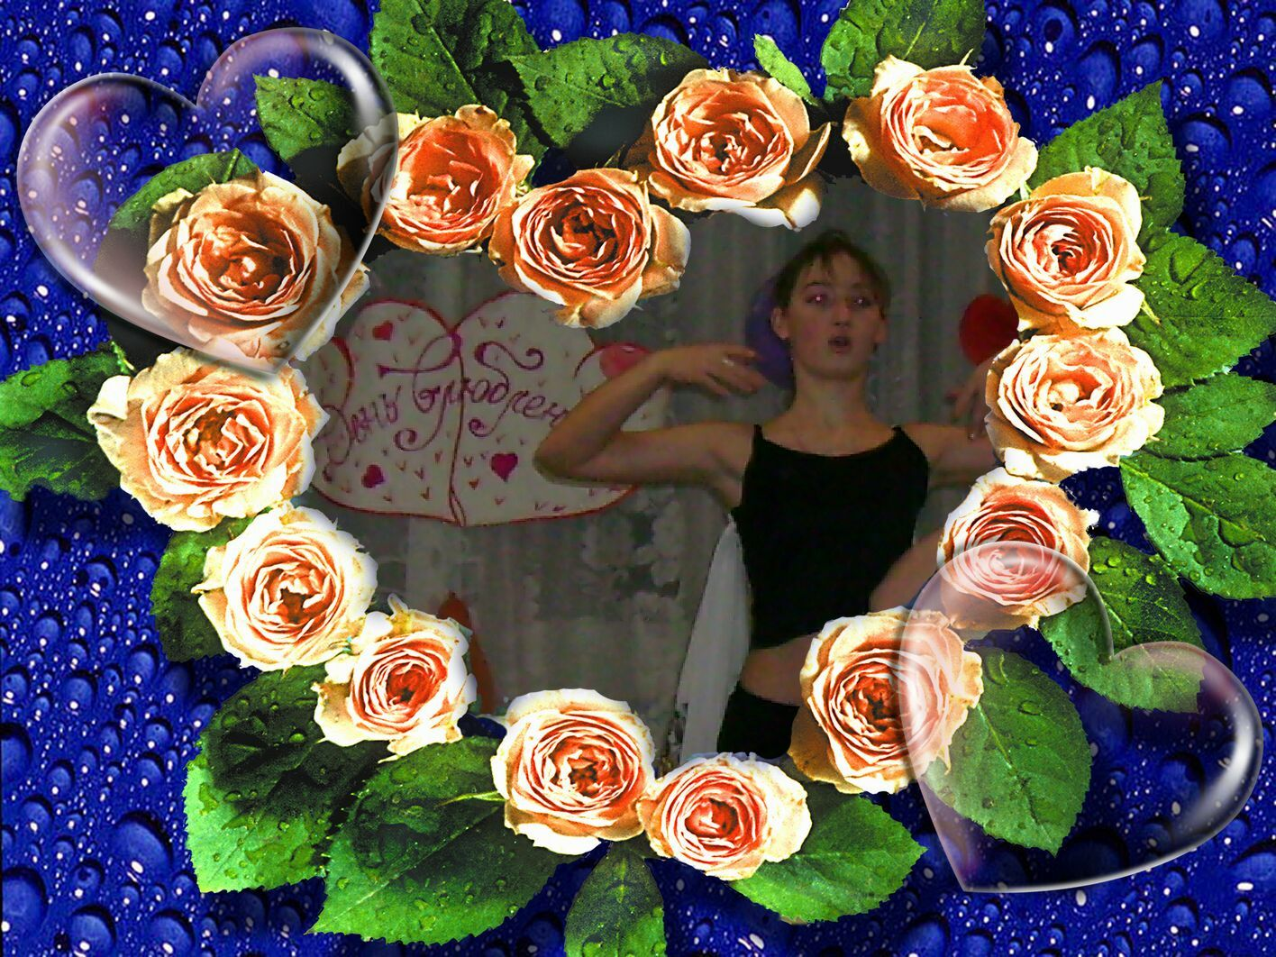
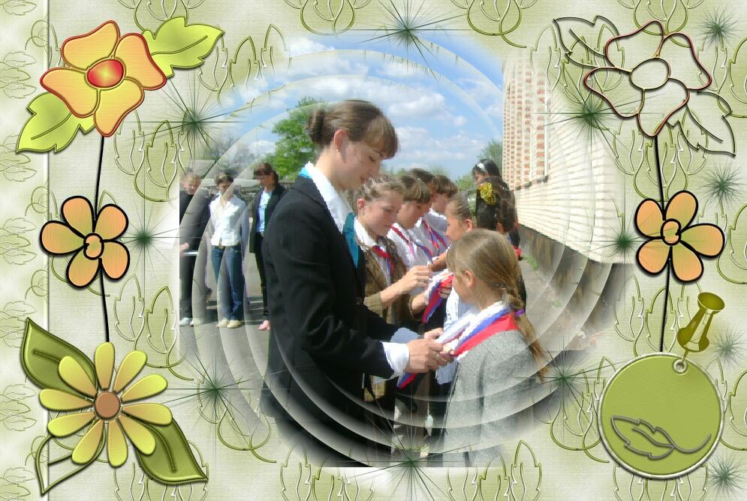
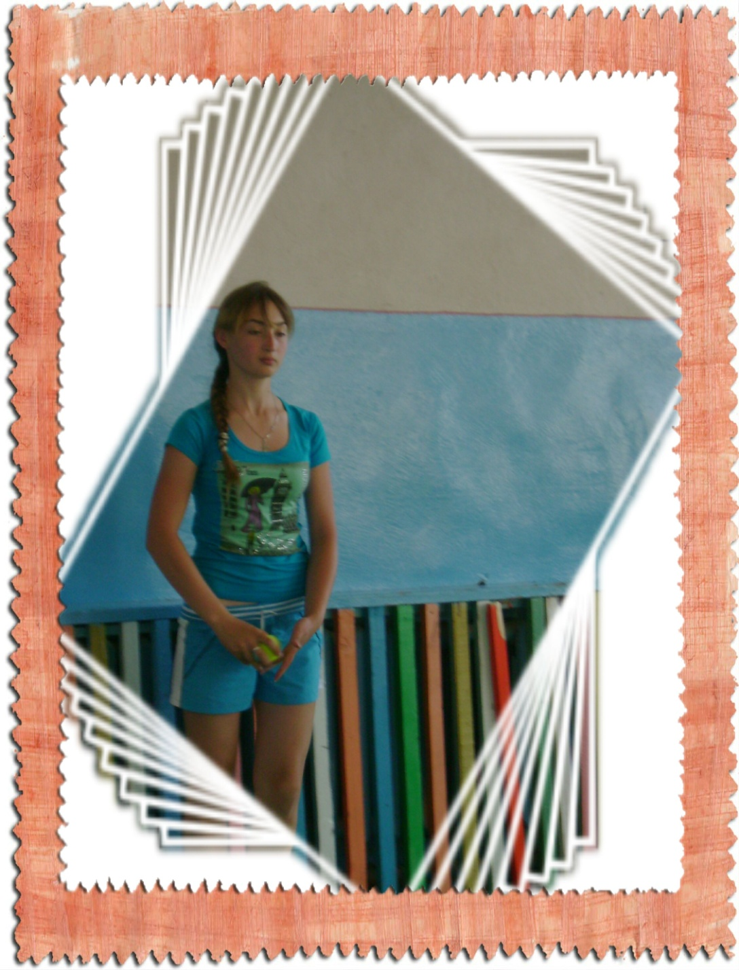
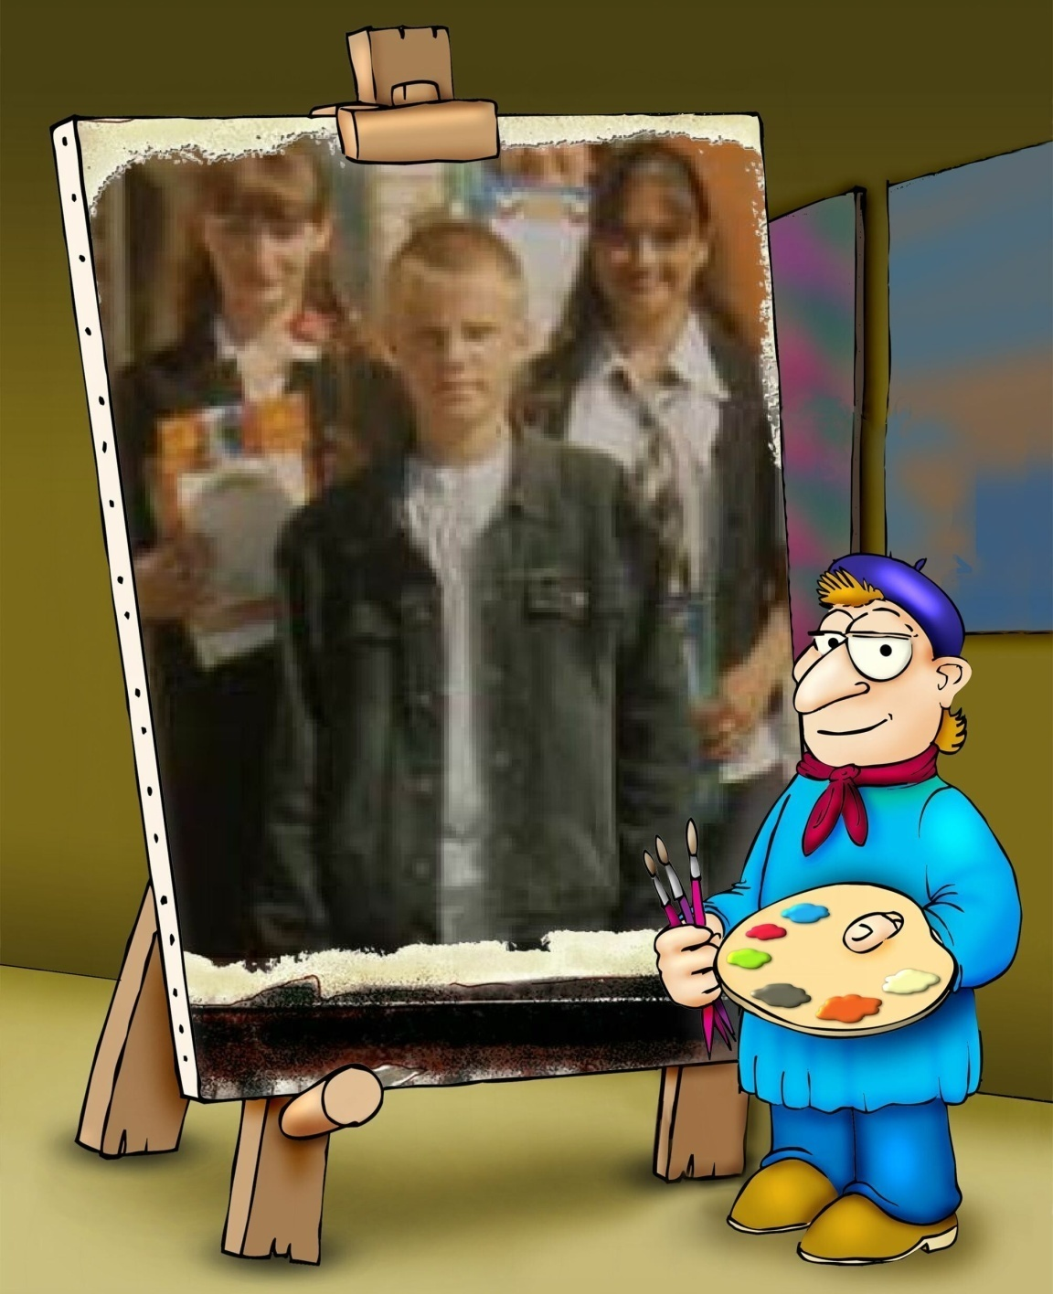
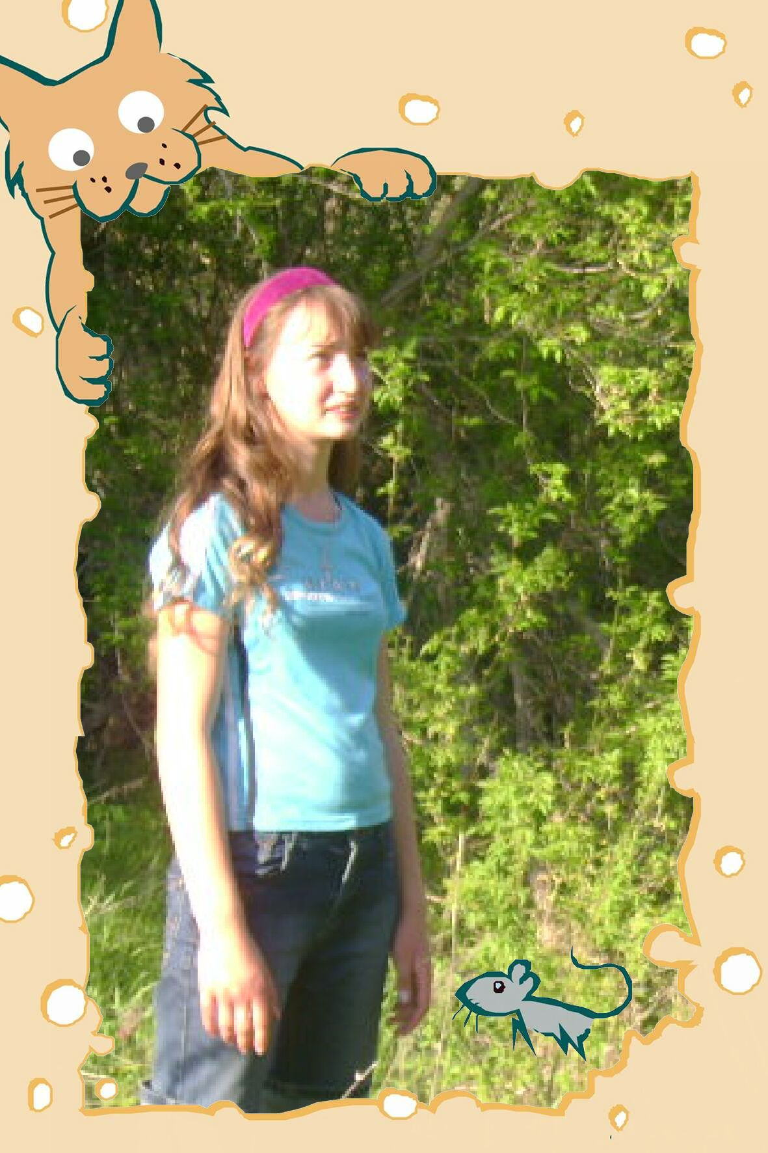
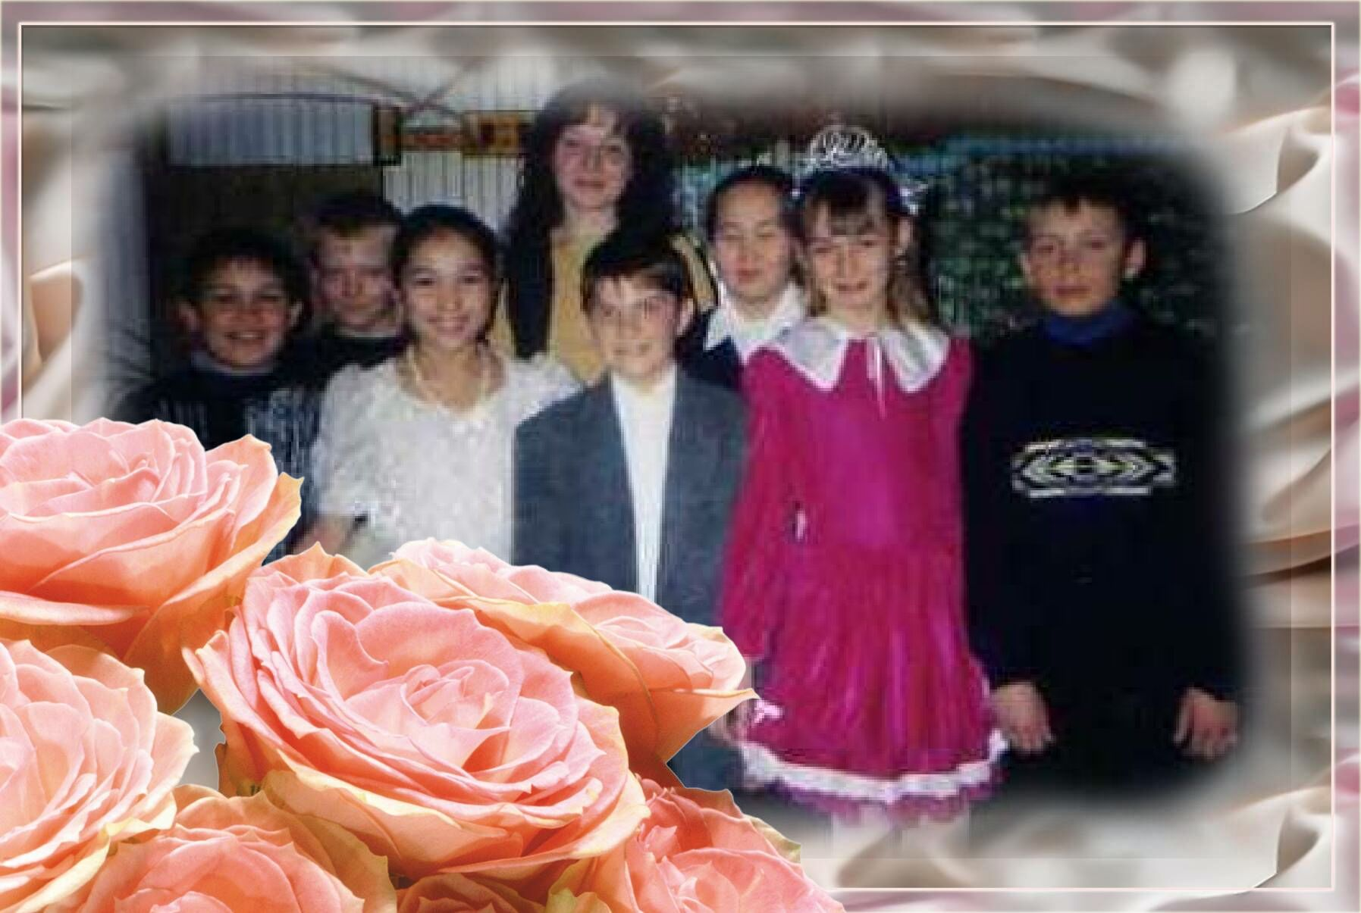
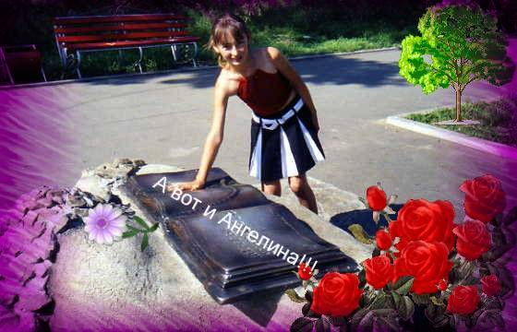
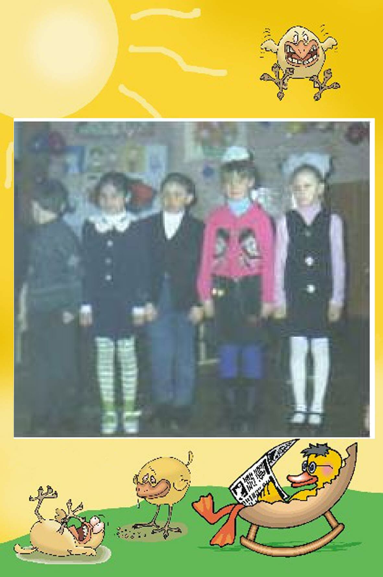
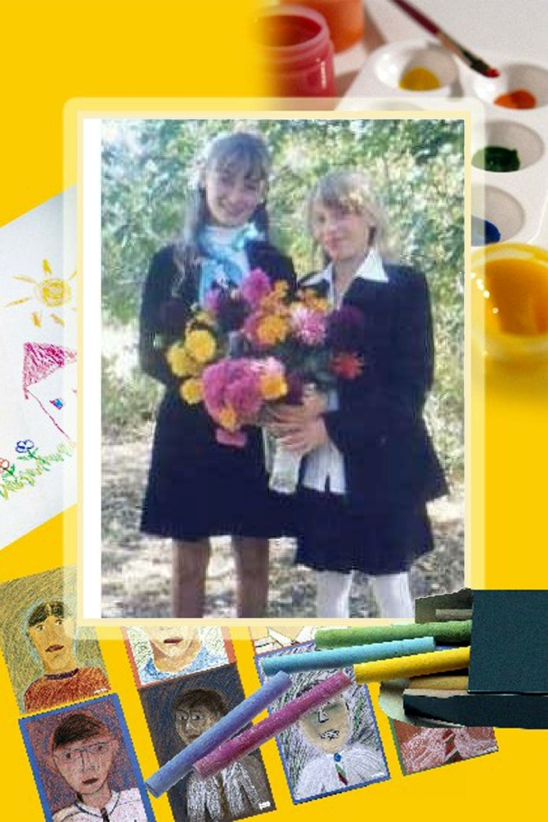
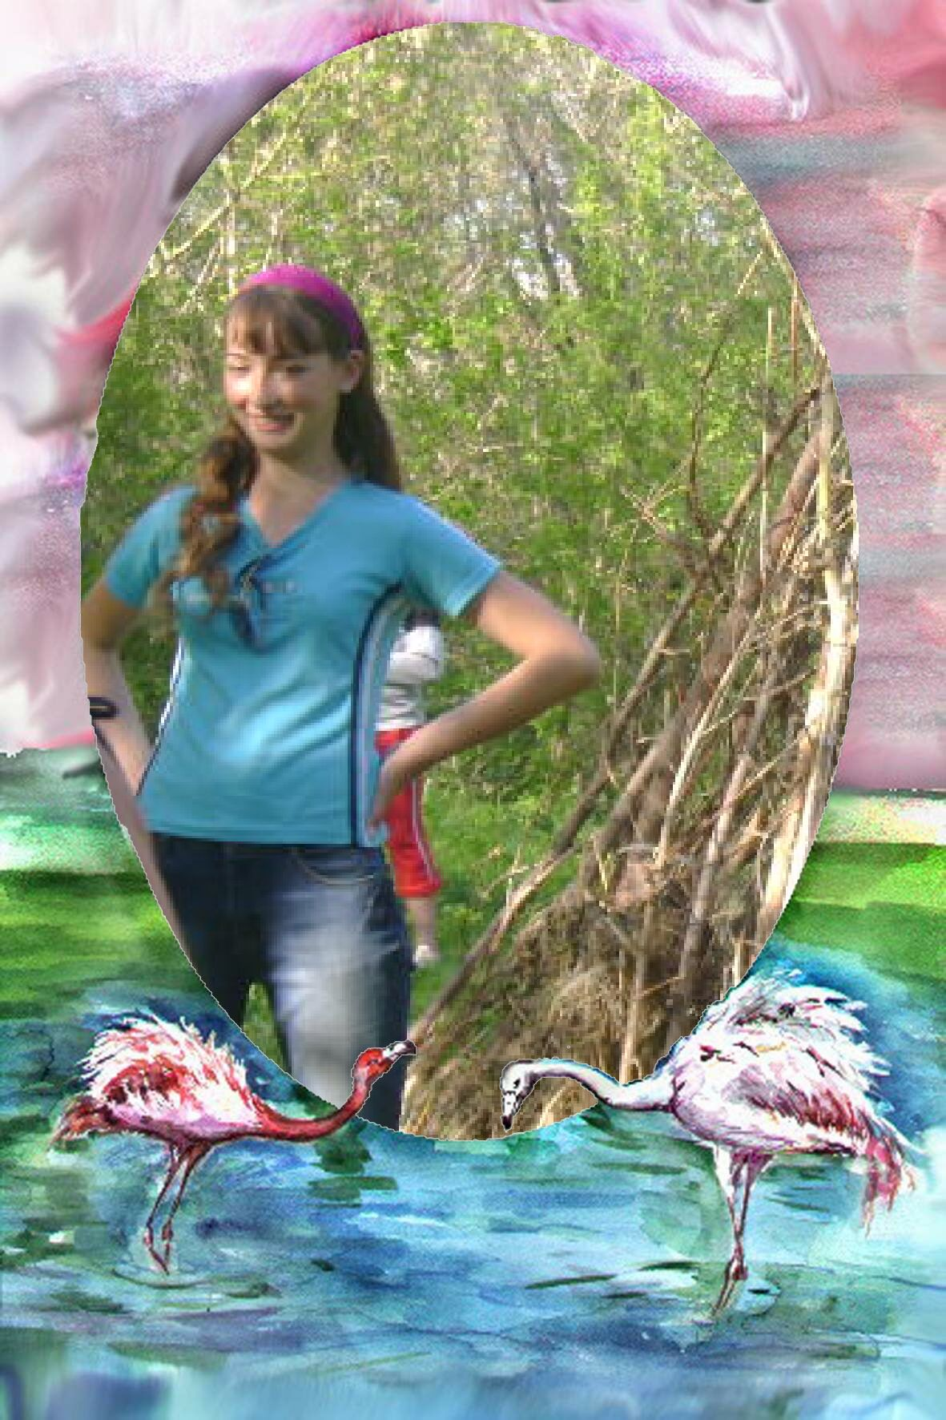
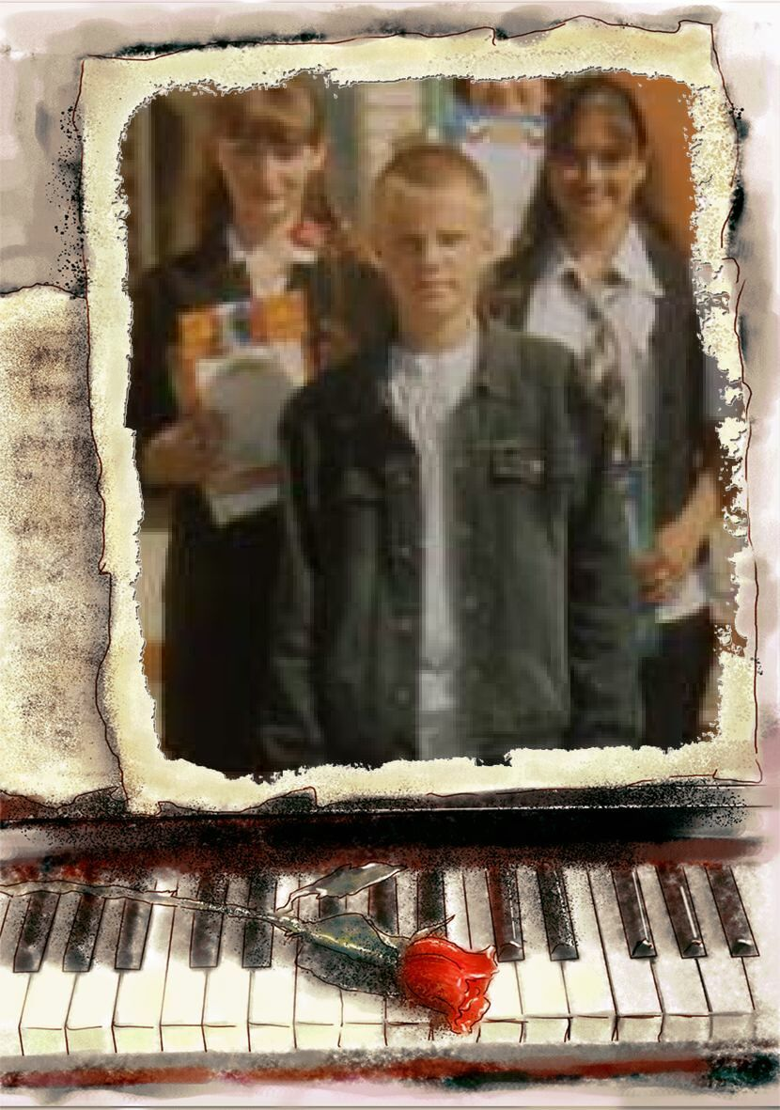
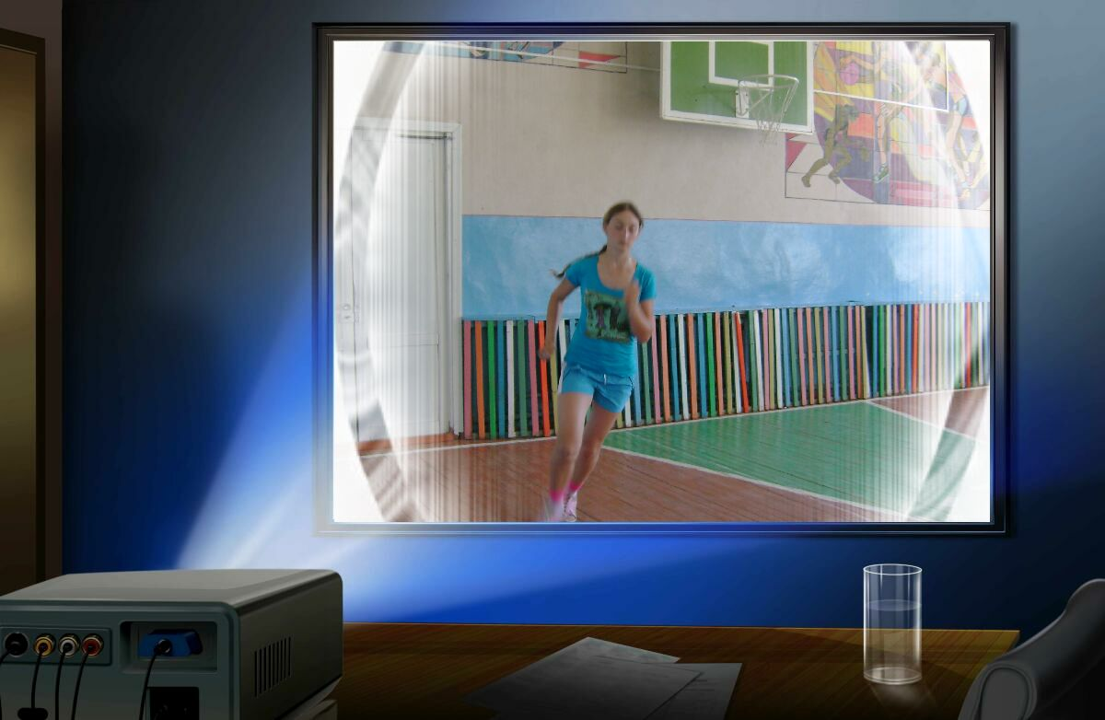
Школьные
годы

Slide 10
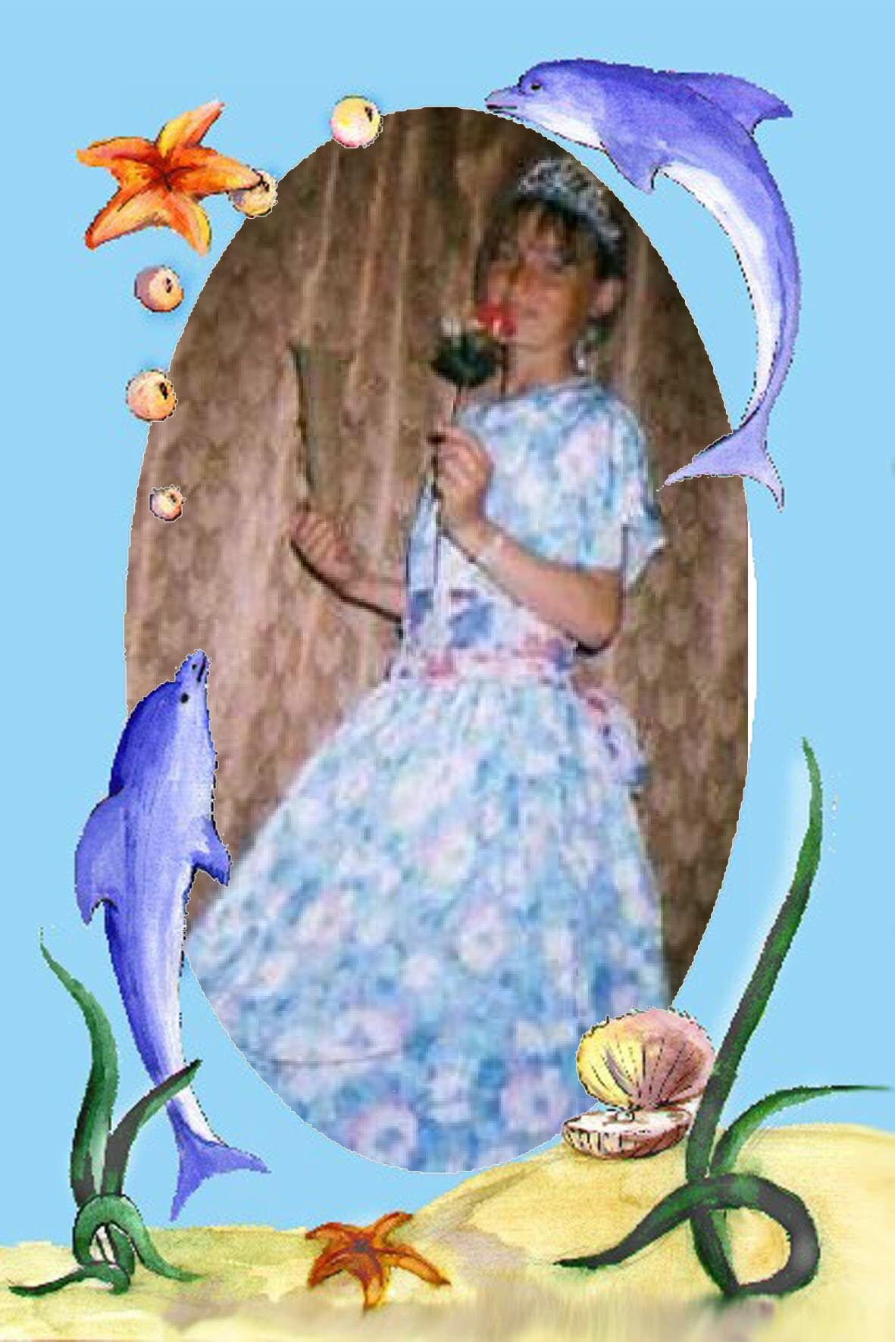
Ангелина
не рассчитывает
на чью-то помощь,
во всем полагается только на себя.

Slide 11
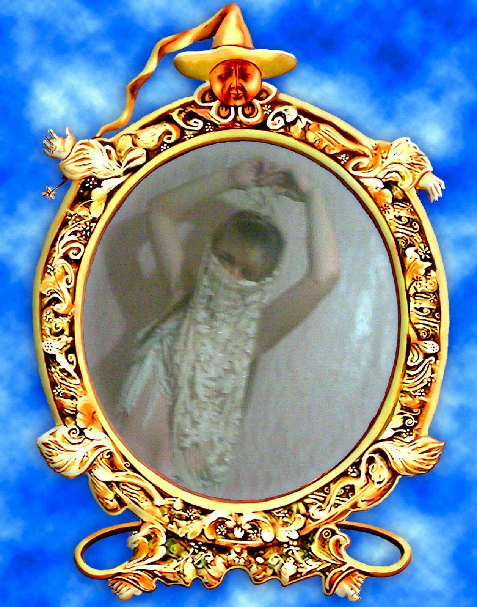
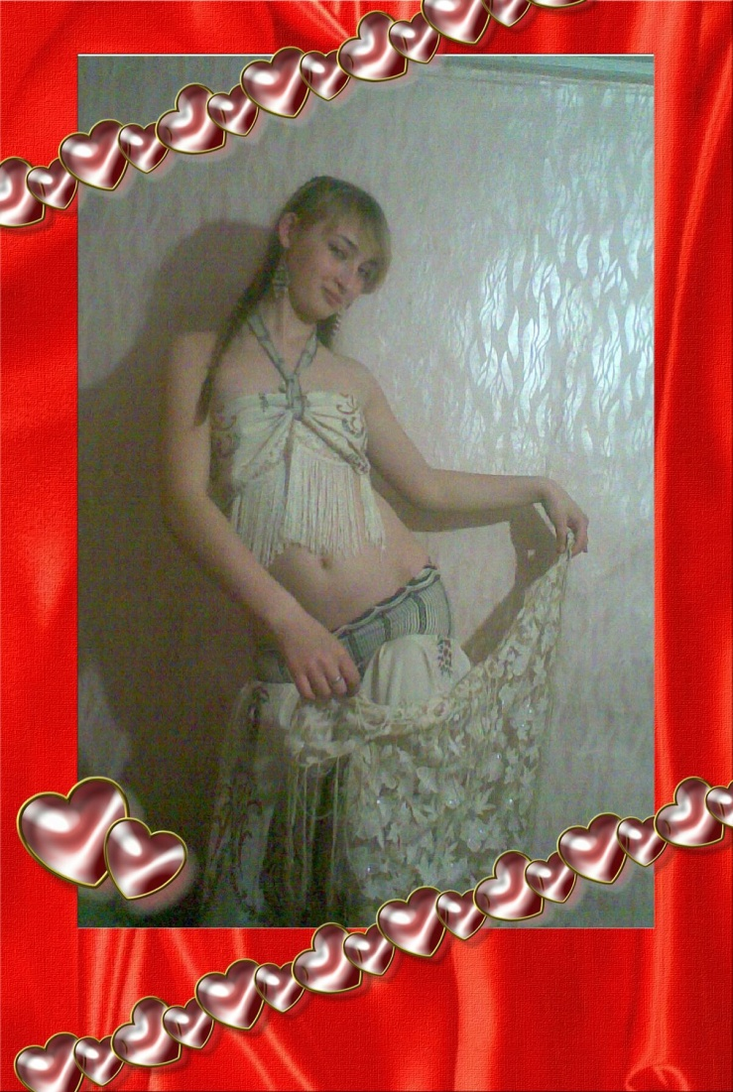
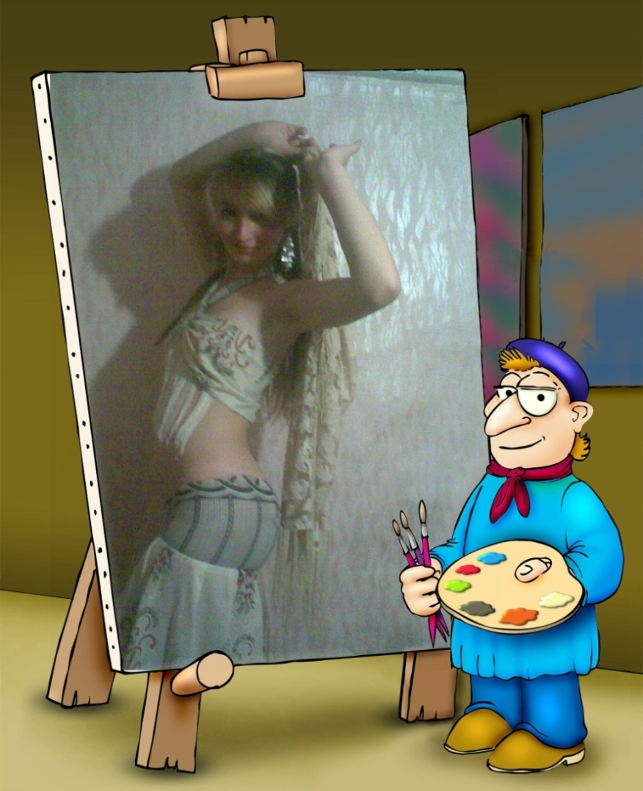
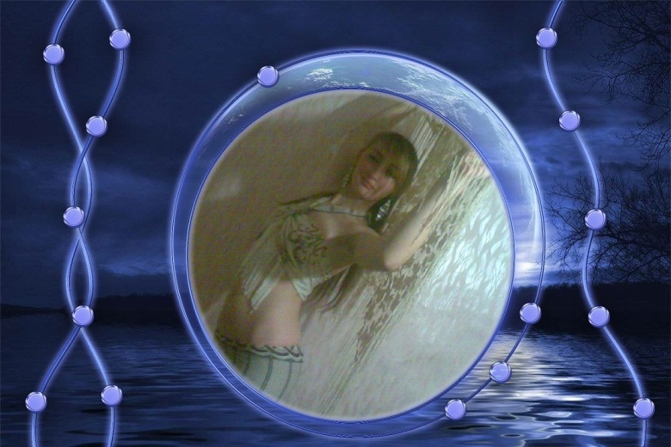
Пусть горе никогда не будет Таиться в зеркале пустом. Неси любовь и счастье людям, И будет полной чашей дом!

Slide 12
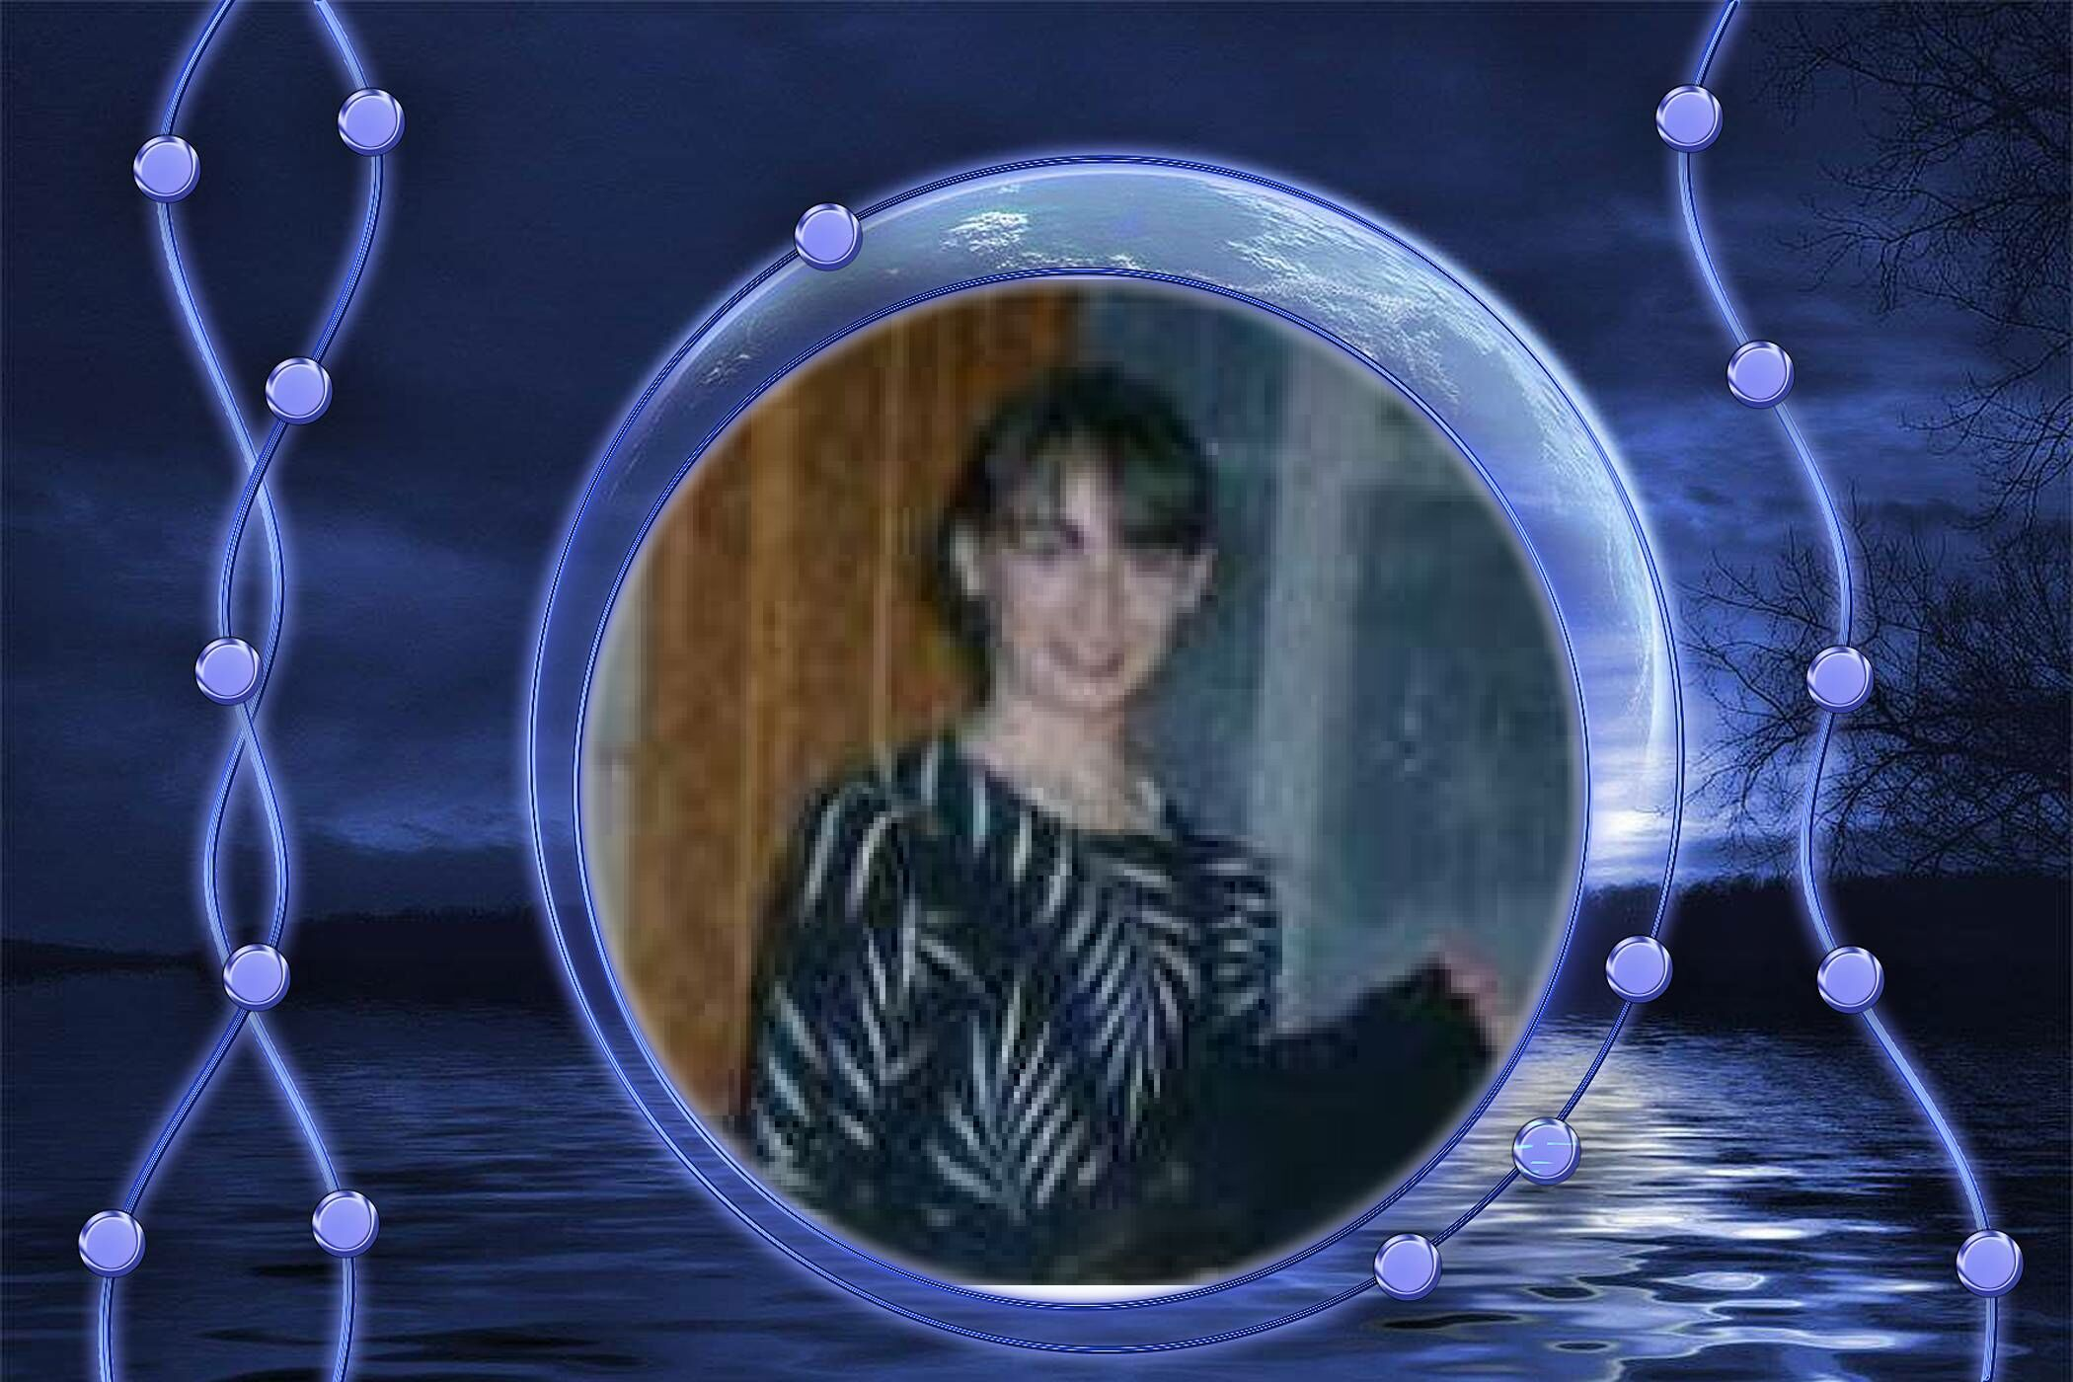
Глаза твои счастьем пусть
вечно сияют, А в жизни лишь
только друзья окружают!

Slide 13
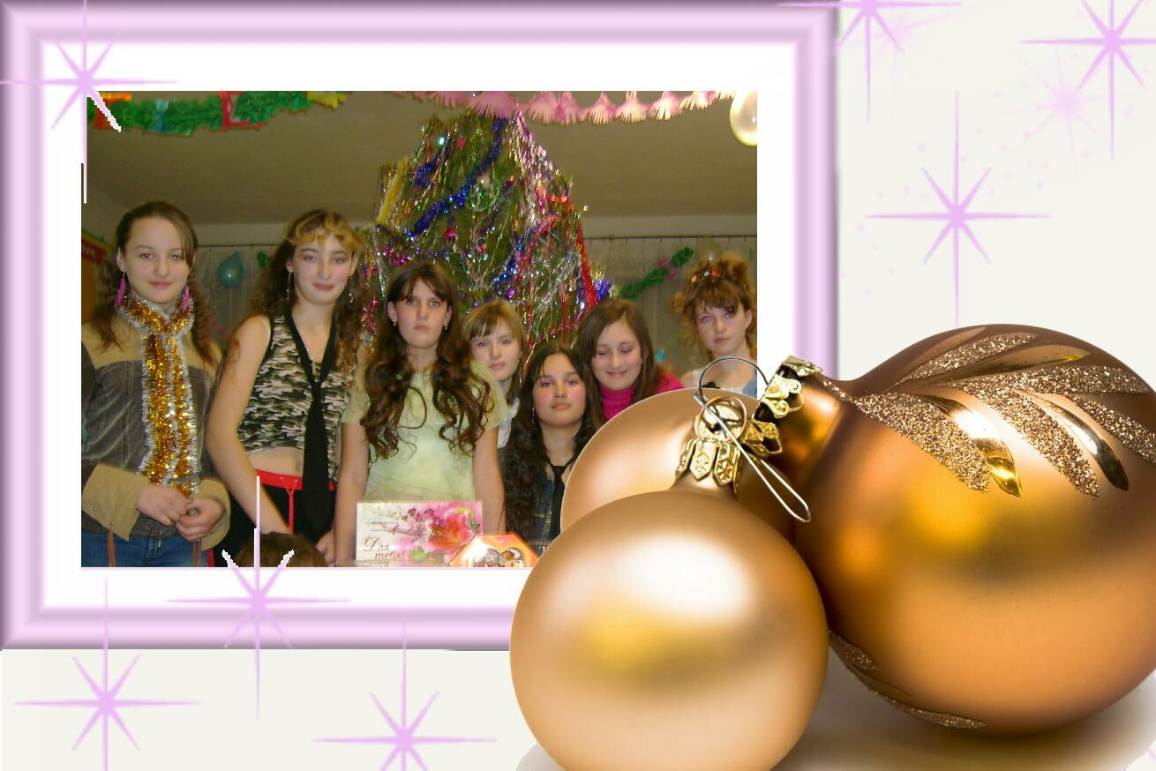
Новый 2008 год

Slide 14
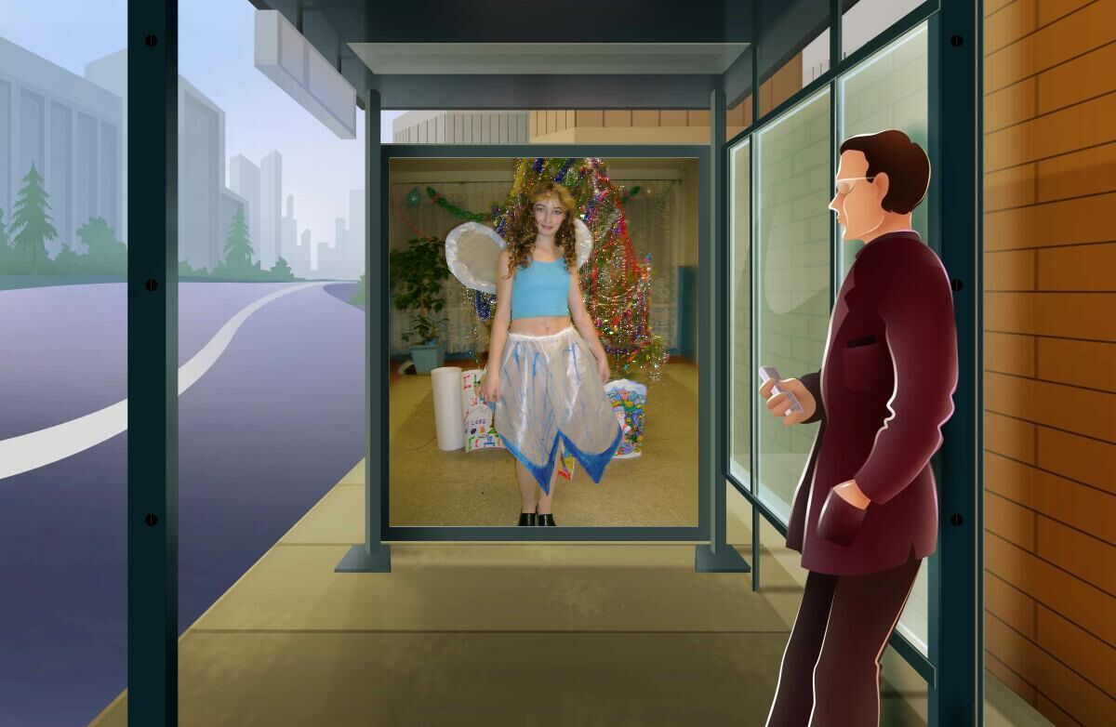

Slide 15
Бодрой будь, красивою, Милою, простой, Искренне любимою - Будь всегда такой!

Slide 16
Она хорошая, гостеприимная хозяйка, предпочитает принимать гостей у себя, чем самой ходить в гости.

Slide 17
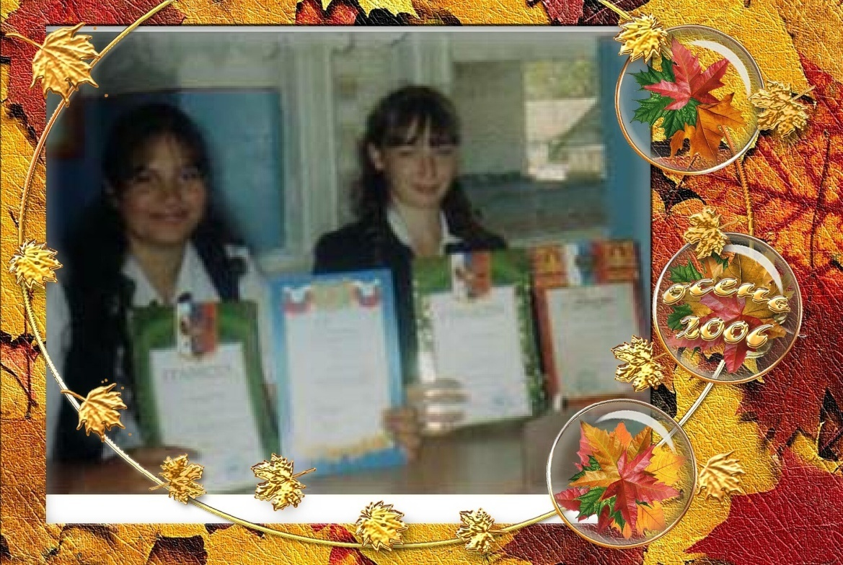
А я желаю всей душой Тебе почаще улыбаться, Быть весёлой и простой. Чтоб все вокруг тебя любили И вспоминали в трудный час. Ну, в общем, будь такой же милой, Такой же умной, как сейчас!

Slide 18
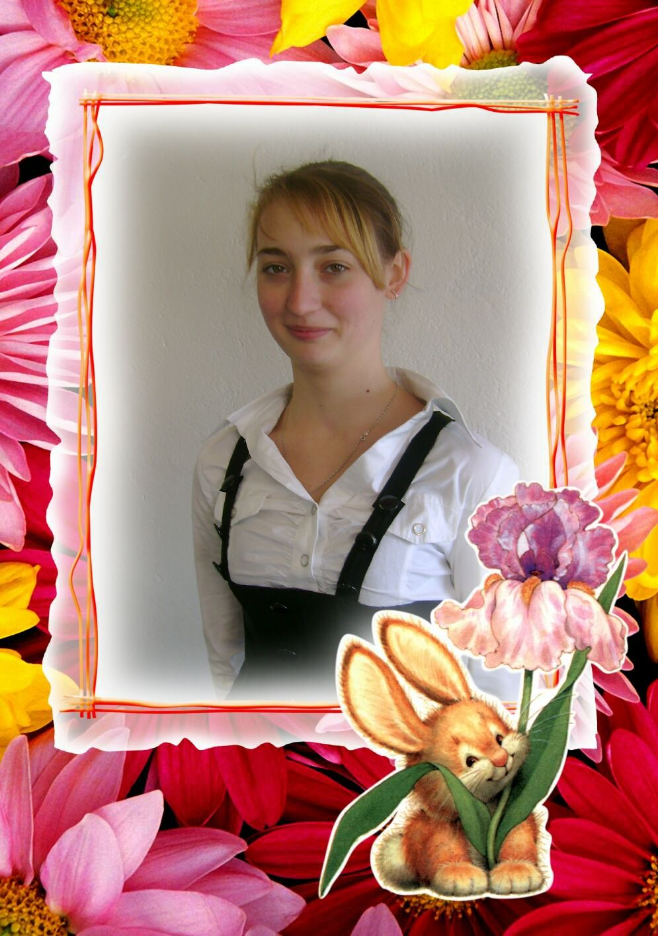
Как мадонна, Ангелина -
Яркий образ для картины
Талантливого мастера,
Рисующего счастье нам.

Slide 19
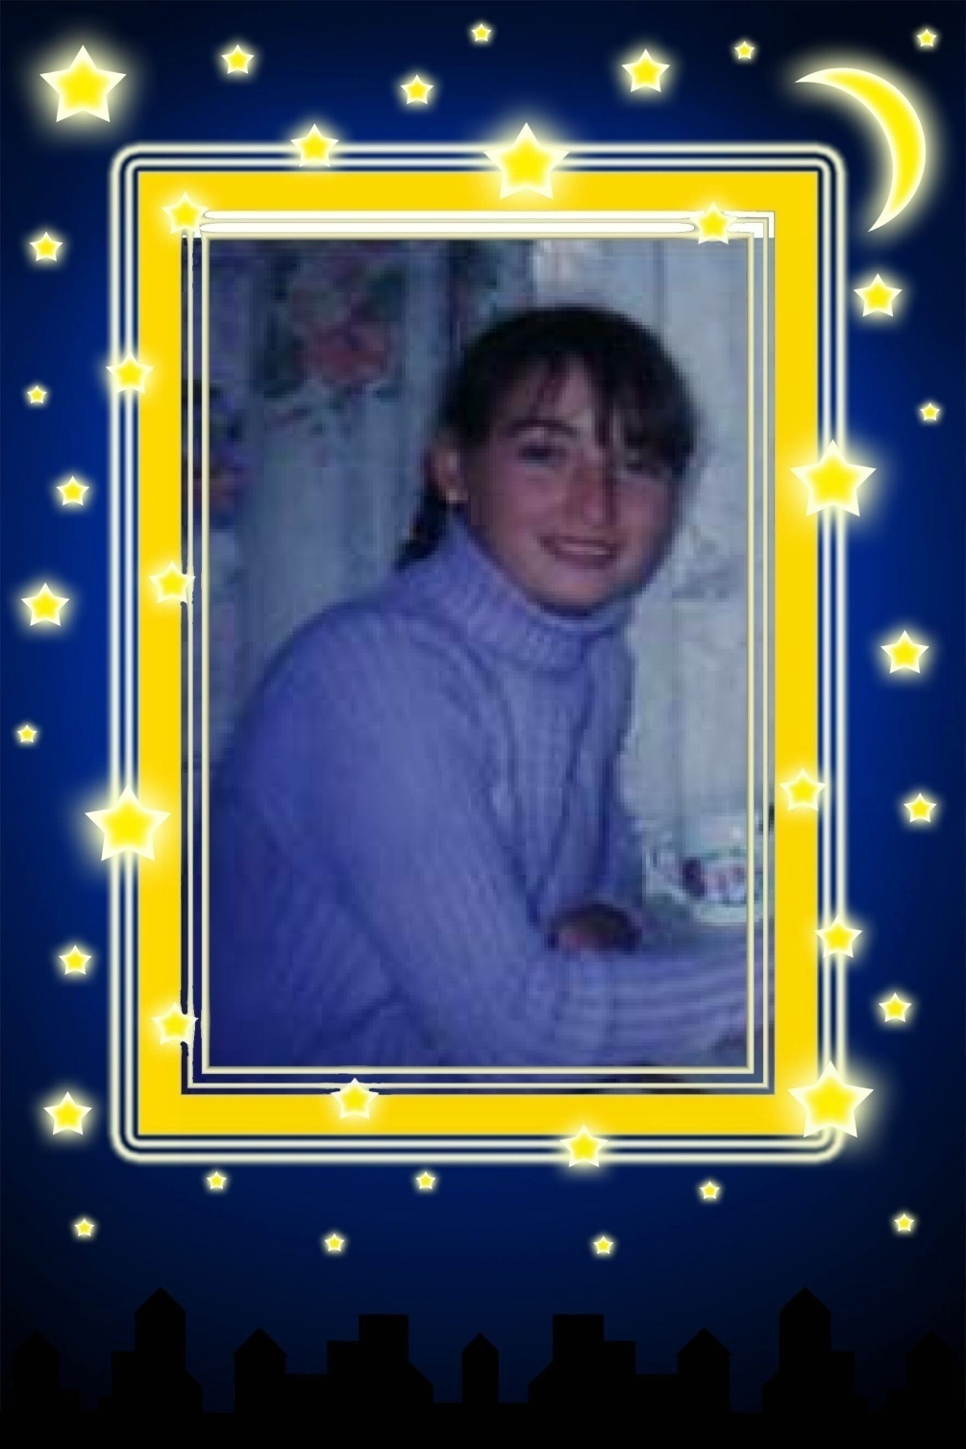
Наша Лина-Ангелина
Чем-то манит беспричинно,
Как абстрактная картина:
Непонятна,
но мила.

Slide 20
Если суть понятна станет
Равнодушным не оставит,
И поймет всяк, чем же манит:
В простоте ее краса!

Slide 21
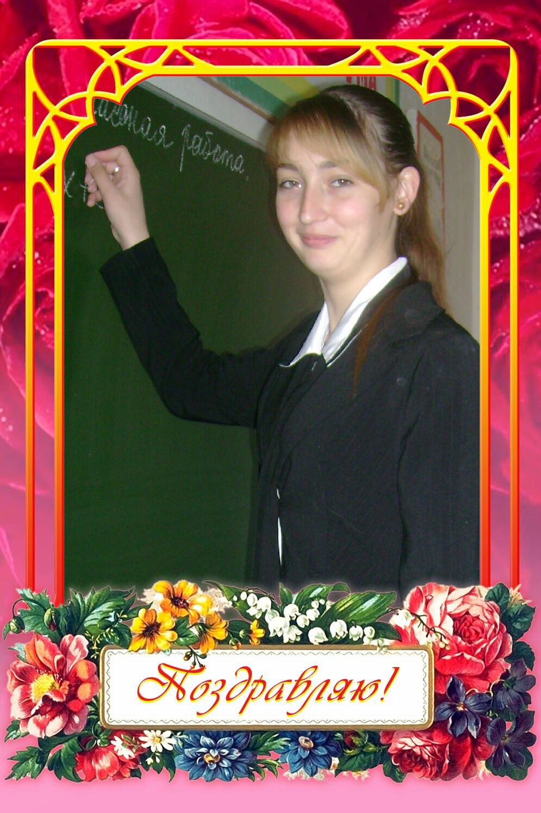
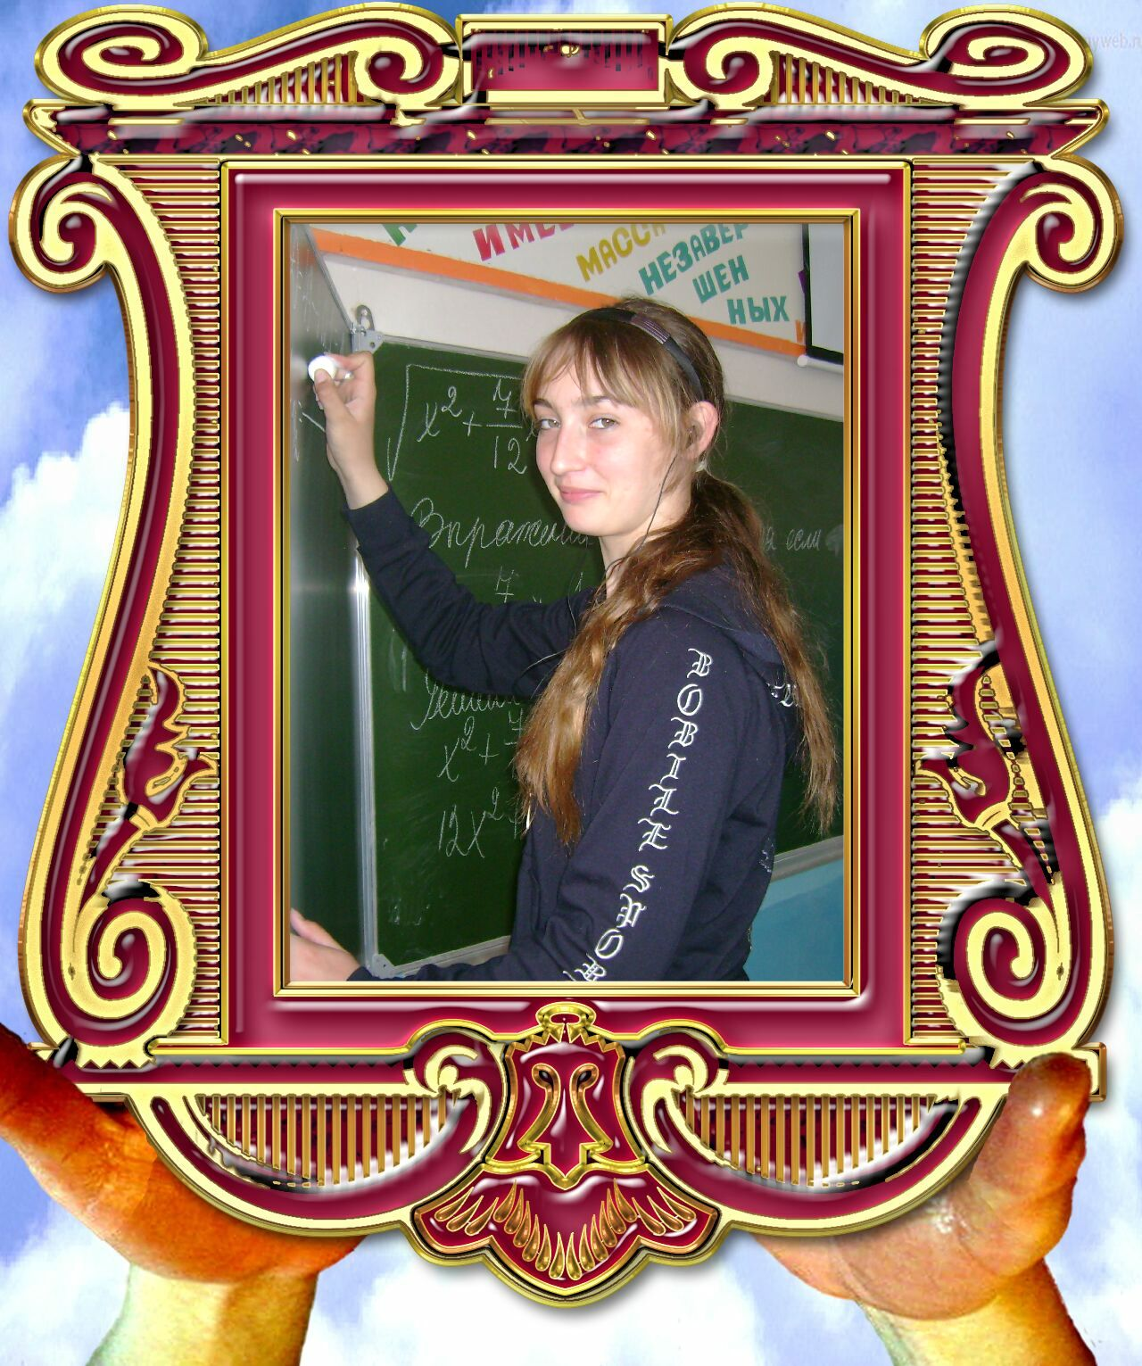
Что тобой загадано сбудется пускай, Счастье нагадано- его не упускай!!!

Slide 22
Ангелину поздравляем,
Ей успехи предвещаем,
Счастье пророчим и желаем
Никогда не унывать!

Slide 23
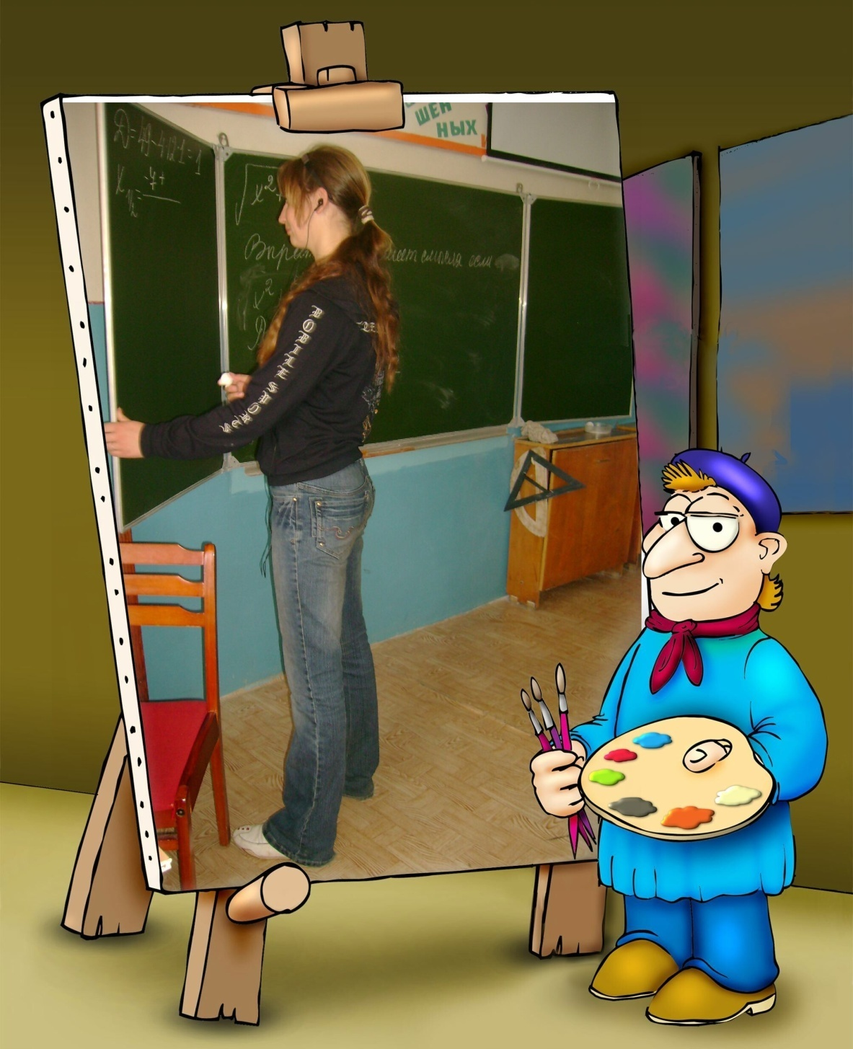
Пусть навек исчезнут все печали, Пусть от счастья светятся глаза, Чтоб уста
смеяться не устали, Чтобы не коснулась
глаз слеза!

Slide 24
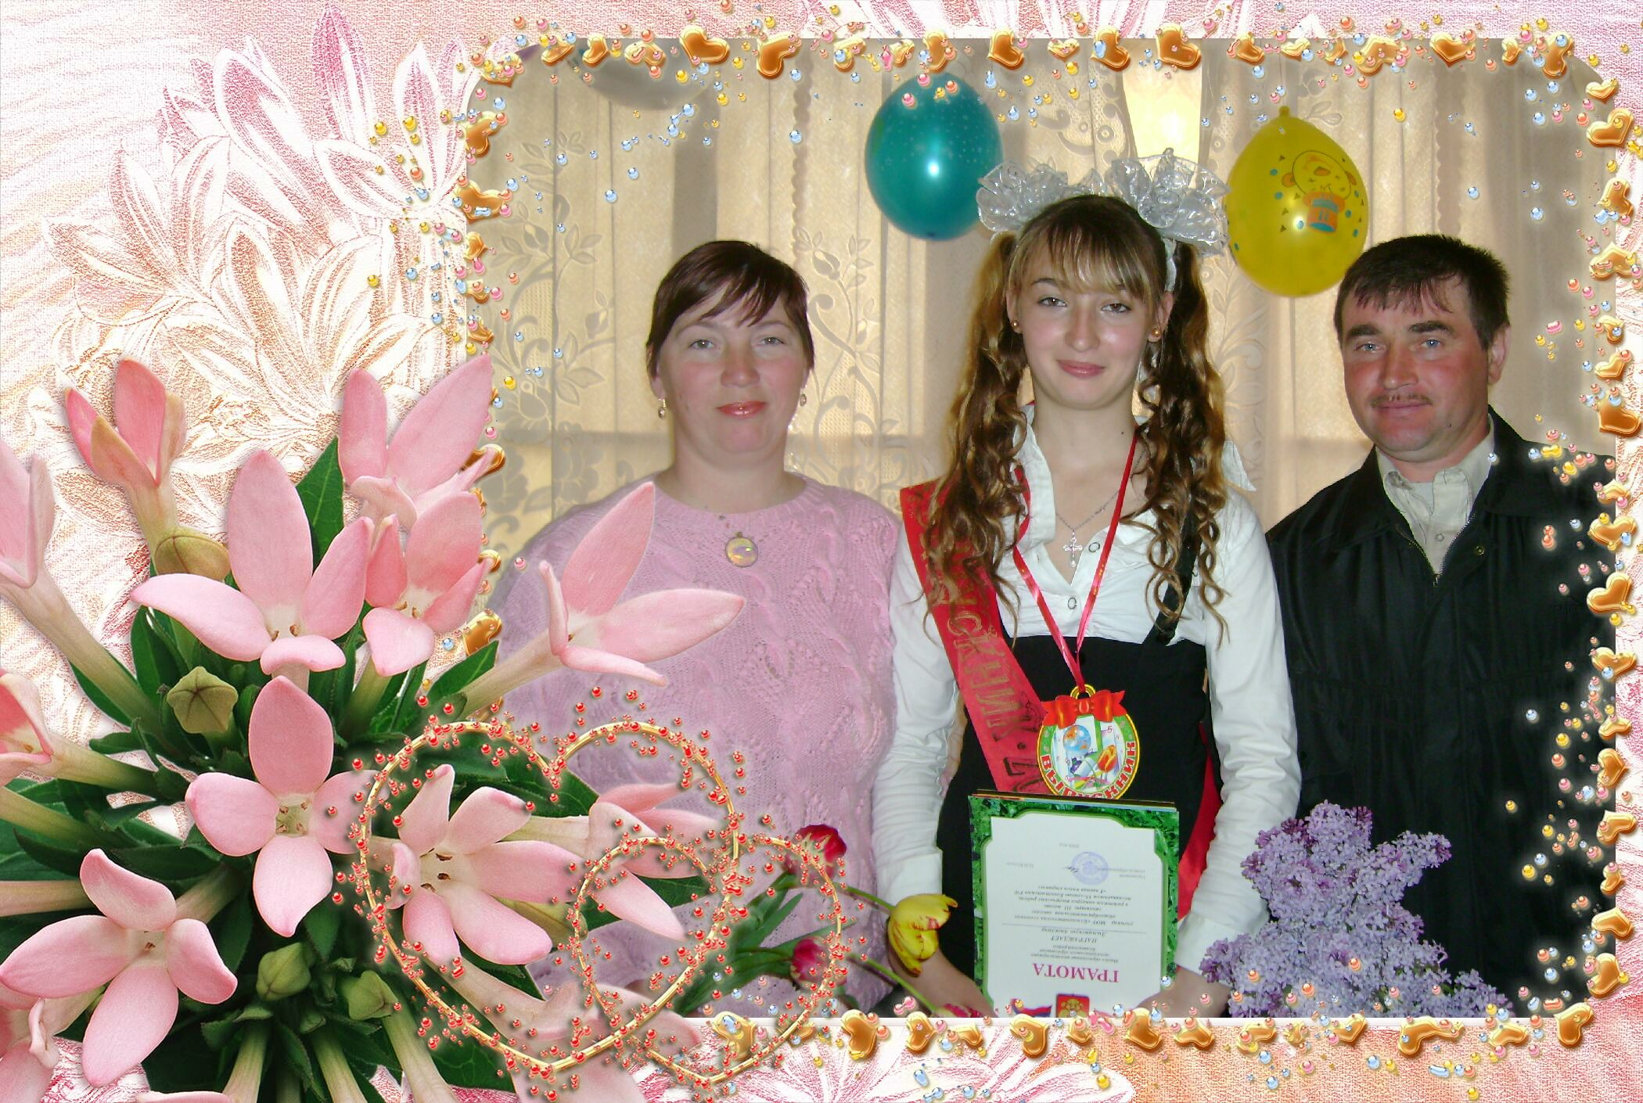
А у нашей Ангелины
Нынче праздник - выпускной!
Разве это не причина
Нашу Лину поздравлять?

